Slide 1
vývoj na Windows 10 mobile
Jan Koběrský
kobersky@avast.com

Slide 2
Co nás dneska čeká
1
Historie Windows na mobilech
2
Universal Windows Platform
3
Technologie a možnosti platformy
4
Tvorba Windows mobile aplikace
5
Demo
6
App reverse engineering

Slide 3
Historie Windows na mobilech

Slide 4
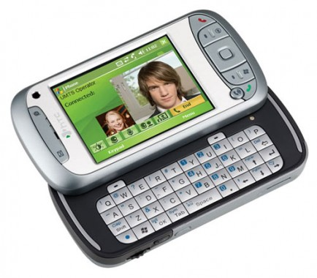
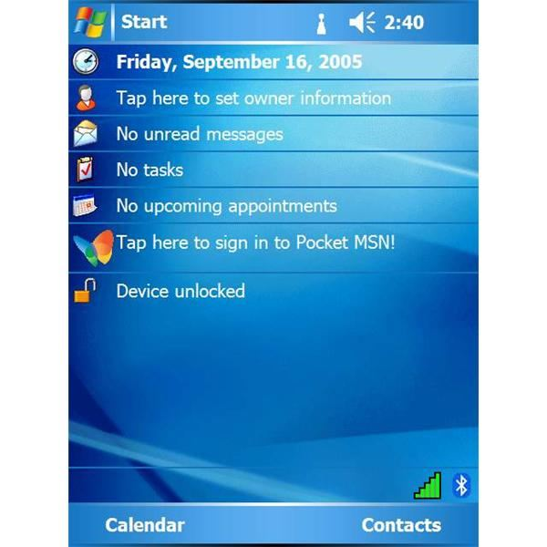
Windows Mobile - ty první
    2000-2010, poslední verze 6.5
    postaveno na Windows CE
    42% podíl na trhu v roce 2007
Notes:
pocket PC 2000, 2002,windows mobile 2003, 5, 6, 6.1, 6.5
2007 – 42% of market share (start iphonu)
2010 7%
C++, .NET, Python
vyvoj zacal jiz v roce 1990

Slide 5
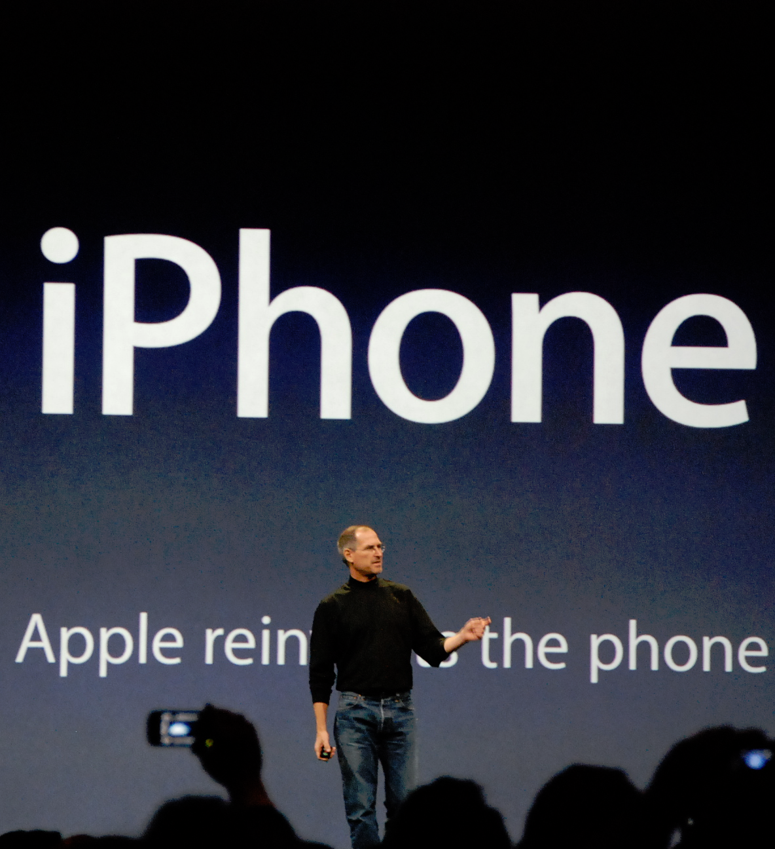
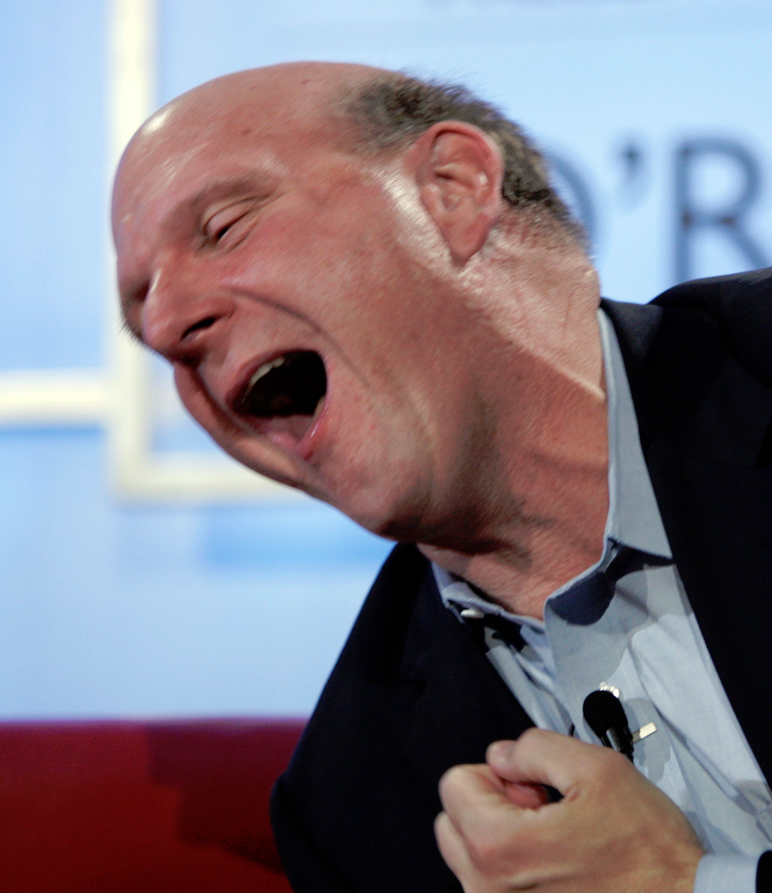
Then this happened

Slide 6
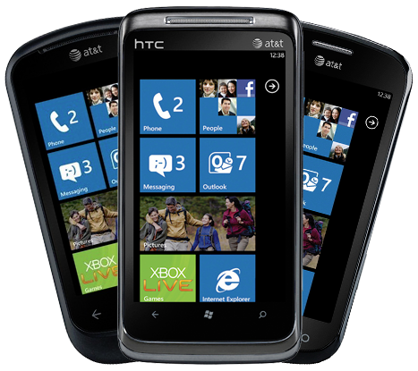
Windows Phone 7.X
    2010-2012, poslední verze 7.8
    postaveno Windows CE
    bez aktualizace na WP8 :-(
    3.1% v roce 2012
    aplikace kompatibilní do dnes

Slide 7
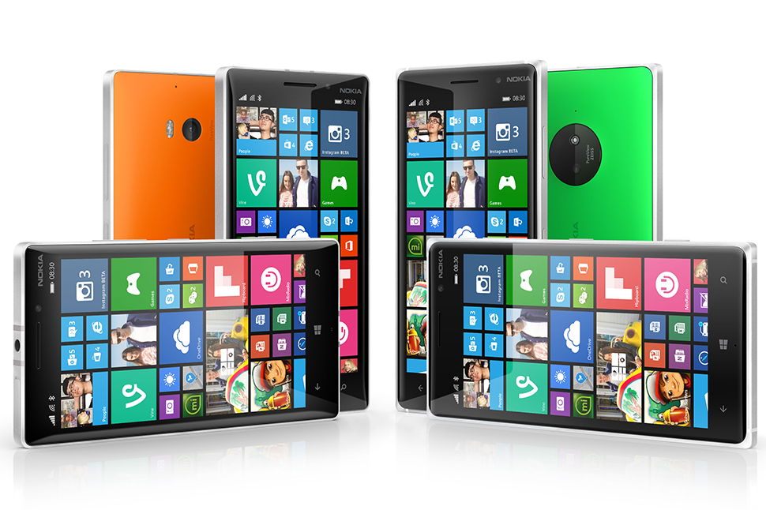
Windows Phone 8.X
    2012-2017
    postaveno na Windows NT
    3 možnosti vývoje
    sdílení kódu
    30% - 90% API konvergence
    universal apps?

Slide 8
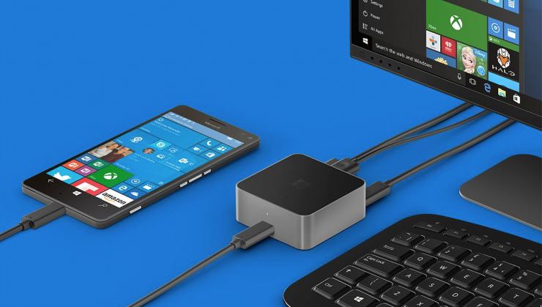
Windows 10 mobile
    2015-???
    aplikace jsou konečně univerzální
    responzivní UI
    continuum
    pokračuje v trendu 8.1 XAML
Notes:
15min

Slide 9
Podíl na trhu - poznej svého zákazníka
    USA 3%, EU5 10%, Rusko 11,5%
    konzervativní uživatelé
    “běžní uživatelé”
    “mrtví uživatelé”

Slide 10
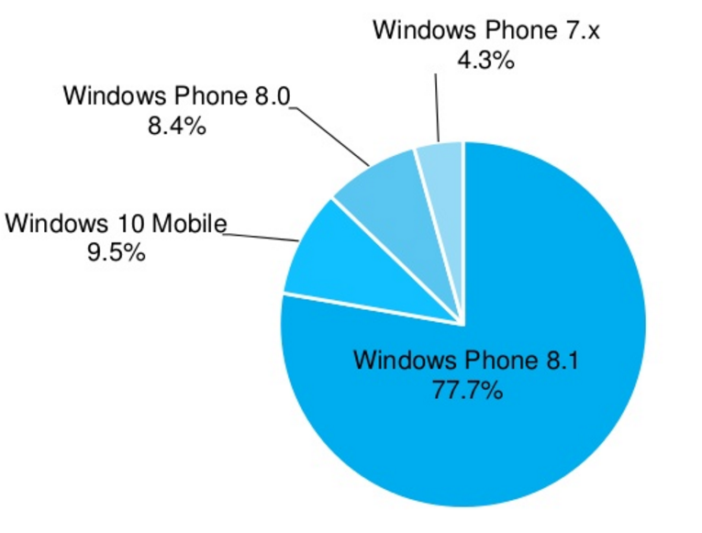
Podíl zařízení - poznej svého zákazníka
    téměř 70% lowendy MSFT (520, 640,...)
    optimalizovat pro lowendy

Slide 11
Universal Windows Platform

Slide 12
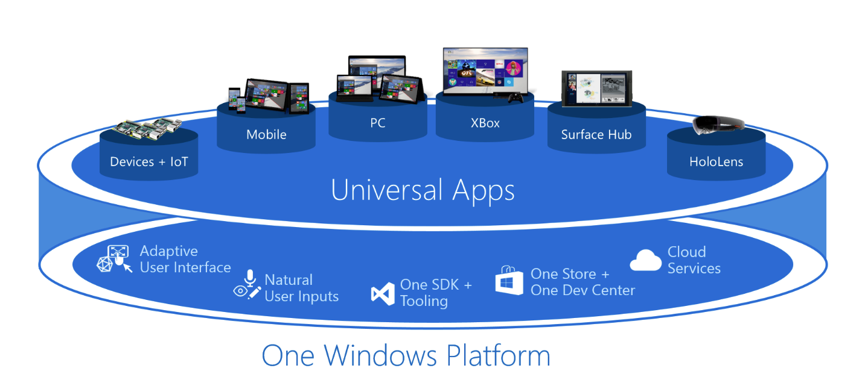
Windows 10 Universal Apps
Notes:
15min

Slide 13
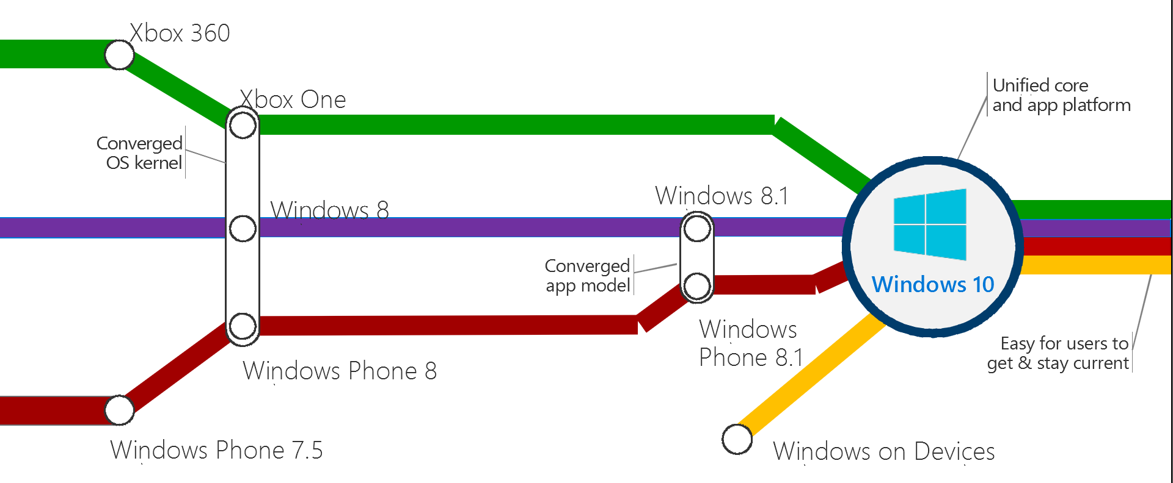
Sjednocení systému
Notes:
15min

Slide 14
Universal Windows Platform
    jednotné a garantované API
    nezáleží na zařízení
    necílí se na verzi systému, ale na verzi platformy
    uwp verze není závislá na verzi Windows
    aplikace specifikuje min a max(testovanou) verzi uwp

Slide 15




Platform extensions

Slide 16
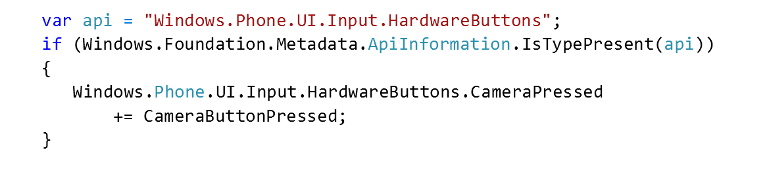
Platform extensions

Slide 17
Technologie a možnosti platformy

Slide 18
Co potřebuju pro vývoj
    Windows 10 (lze emulovat)
    Visual Studio (dostupné verze zdarma)
    SDK
    Hyper-V

Slide 19
Co mě může brzdit
    špatná analýza
    životní cyklus aplikace
    standartní komponenty
    omezení API
    nepřečetl jsem si dokumentaci

Slide 20
Na čem můžu vydělat
    placená aplikace
    in-app nákup
    trial
    reklamy
    nechat se najmout a nestarat se :)

Slide 21
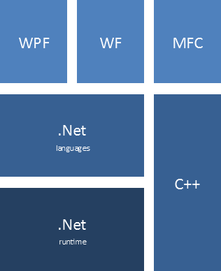
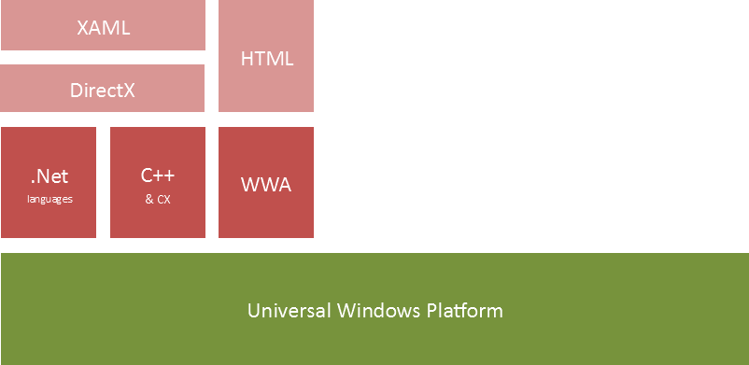
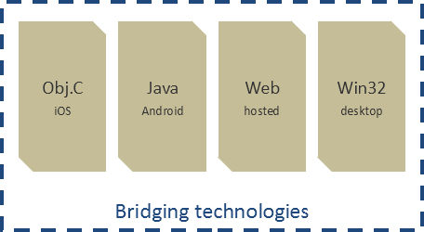
Windows 10 (mobile)
Notes:
15min

Slide 22
Hello Windows Mobile

Slide 23
Appx manifest
    popisuje aplikaci pro store metadaty
    capabilities - žádejte jenom to, co potřebujete
    ikonky ve správném rozlišení jsou důležité
    jednoduché XML + editor

Slide 24
XAML
    Extensible Application Markup Language
    značkovací jazyk pro tvorbu UI
    velmi podobný HTML
    vyvíjen microsoftem
    vše co vytvoříte z XAML, vytvoříte i v C# (*)
    x:name - proměné dostupné z C#

Slide 25
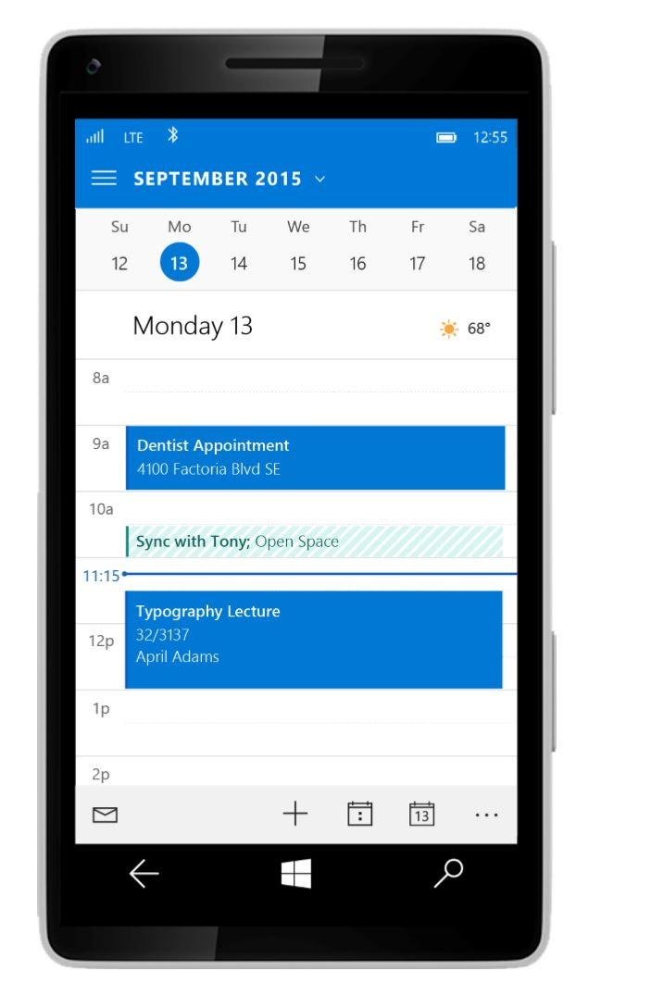
Page - obrazovka aplikace
    partial třída - C# a generovaný kód z XAML
    reprezentuje jednu obrazovku aplikace
    stará se o navigaci
    preferovaná rotace - DisplayInformation
    AppBar součástí stránky
    StatusBar není součástí stránky
StatusBar
AppBar

Slide 26
Navigace
    skrze property Frame na stránce
    události
      OnNavigatedTo
      OnNavigatedFrom
      OnNavigatingFrom
    cachování - NavigationCacheMode
    Parameter - OnNavigatingTo args

Slide 27
UserControl
    custom control
    podobný stránce
    vhodný pro opakované designové patterny s malými odlišnostmi

Slide 28
Události - events
    reagování na změny v UI
    UIElement a jiné komponenty - mnoho předdefinovaných
    možnost vytvořit své vlastní

Slide 29
Nejpoužívanější komponenty
    Grid - tabulkový layout
      sloupce a řádky
      odlišný přístup od HTML - speciální attributy
    StackPanel - obdoba StackView v iOS
      řadí potomky jednoho za druhým
      horizontální a vertikální

Slide 30
Nejpoužívanější komponenty
    ListView - dynamicky generovaný seznam
      použití šablon a selectorů
      bindování kolekcí
    ItemsControl - podobný ListView
      bez scrollu
      bez recyklace buňek

Slide 31
Šablony a styly
    pro velmi jednoduché znovupoužití
    CSS na speedu - dědičnost, výpočty
    šablony - opakující se bloky UI bez vlastní logiky
    mnoho výchozích stzlů a šablon
    Blend - nástroj pro designéry

Slide 32
Selectors
    podmíněné výběry šablon
    vhodné pro seznamy s více variantami buňek

Slide 33
Binding
    propagace datového modelu do UI
    základ MVVM
    oddělení logiky a UI

Slide 34
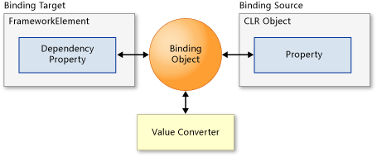

Slide 35
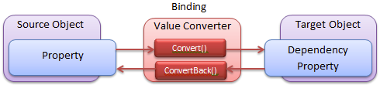
Value converters
    transformují data modelu do UI
      např. bool na černá/bílá
    znovupoužitelná
    fungují:
      jednou
      jedním směrem
      dvěma směry

Slide 36
Best practices & demo

Slide 37
Model-View-ViewModel
architectural pattern for software development

Slide 38
Co je a není MVVM
    MVVM je
      variací Fowlerova prezentačního modelu
      založeno na MVC
      vyvíjenom Microsoftem
      postaveno na Bindingu a Commandech
    MVVM není
      framework
      jenom v .NETu (Java, Javascript, Cocoa)

Slide 39
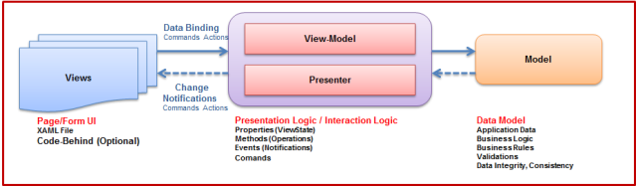

Slide 40
M,V,VM
    MODEL je vrstva (služba), poskytující data
      například objekt pskytující data z databáze
    VIEW - UI
    VIEWMODEL
      business logika mezi daty a UI
      poskytuje data UI a reaguje na volání UI

Slide 41
Implementace MVVM
ViewModel je třída, která poskytuje properties pro UI, reaguje na UI a implementuje interface IPropertyChanged
Frameworky Caliburn Micro, MVVM Light, …
Použití frameworku nemusí být vždy vhodné.

Slide 42
Hello Windows Mobile 2
MVVM

Slide 43
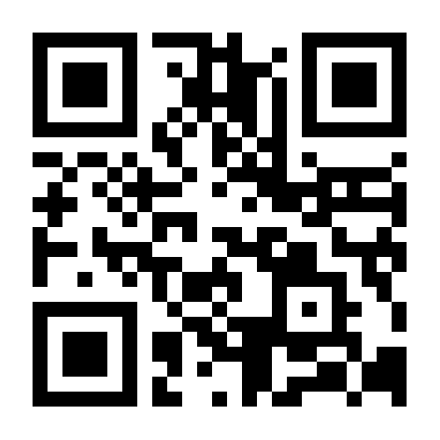
http://kobersky.eu/muni/

Slide 44
Reverse Engineering

Slide 45
vývoj na Windows 10 mobile
Děkuji za pozornost
Jan Koběrský
kobersky@avast.com

